Slide 1
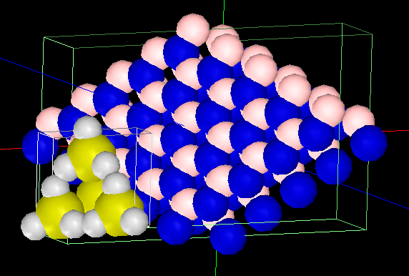
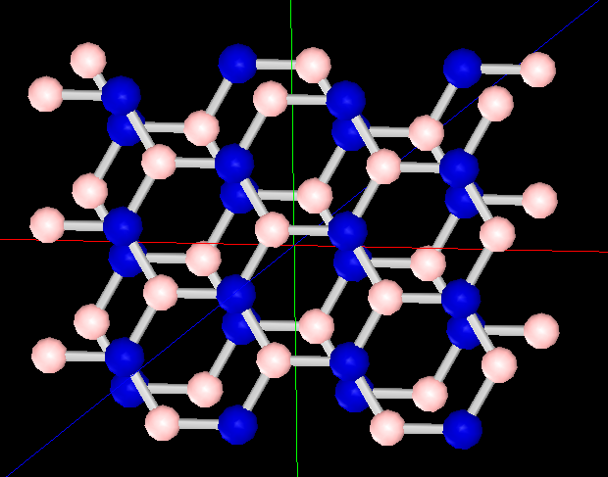
化学・ゴム・プラスチックス関連分野
DFTB
(窒化ホウ素 発光ダイオード、半導体レーザーの材料)
水素終端されたシリコン探針を使用
六方晶(空間群番号：194)
B
N

Slide 2
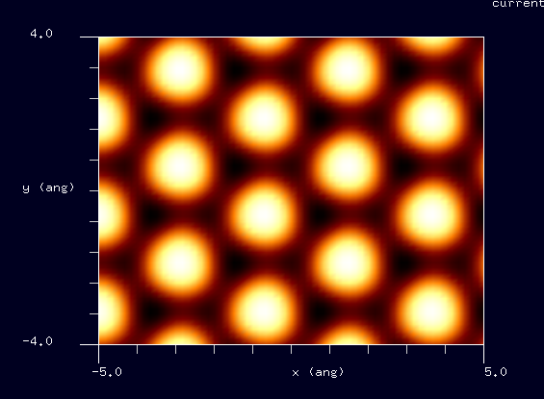
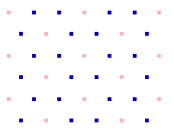
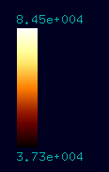
STM画像: 印加電圧2V, 探針と試料の最短距離1.0Å
最大電流 nA、最小電流 nA
第2層のN
第1層のN
第1層のB
Notes:
DFTB_ConstHeightSTM_Inorganic_034a

Slide 3
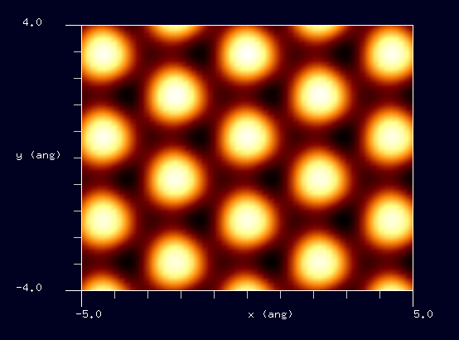
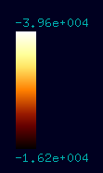
STM画像: 印加電圧-2V, 探針と試料の最短距離1.0Å
最大電流 nA、最小電流 nA
第2層のN
第1層のN
第1層のB
Notes:
DFTB_ConstHeightSTM_Inorganic_034b

